Slide 1
Веснавыя абрады Віцебшчыны: Гуканне вясны і Вялікдзень
Выканаўца:
Каваленка І.М.
студэнтка 5 курса ЗФ
спецыяльнасці “Беларуская філалогія”

Slide 2
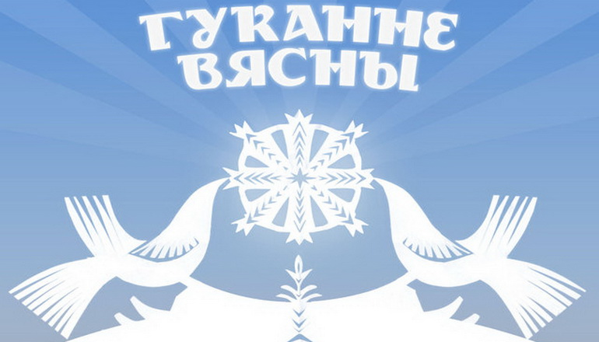

Slide 3
Гуканне вясны – старажытныя абрадавыя дзеянні, што распачыналі веснавы цыкл беларускага календара.
Сведчанні аб іх ёсць і ў сярэднявечных крыніцах. У ХІХ – пачатку ХХ стст. былі шырока распаўсюджаны сярод вясковага насельніцтва па ўсёй тэрыторыі Беларусі.
Цэнтральным элементам абраду гукання вясны з’яўляецца выкананне «вяснянак» – кароценькіх песень заклікальнага характару. Спяваць «вясну» пачыналі ў залежнасці ад мясцовай традыцыі – на Віцебшчыне з 1 сакавіка. Веснавыя абрады пачыналіся са свята «Саракі» (22 сакавіка: у праваслаўнай традыцыі – гэта «Дзень святых сарака мучанікаў Севасційскіх»).
У гэты дзень моладзь збіралася разам, усе ішлі на высокі пагорак, дзе дзяўчаты спявалі «вяснянкі». «З сабою бралі старыя драўляныя колы, якія кацілі з пагорка. Потым самі з гэтай гары каціліся. Каціліся з гары, каб вясна хутчэй прыйшла, каб хутчэй стала цёпла (існавалі і варожбы – куды пакоцішся, у які бок галавою апынешся – так прадказвалі і надвор’е, і лёс на ўвесь год)».

Slide 4
На Дабравешчанне каля гары моладзь ладзіла гульні, танцы і пачастунак. Ёсць успаміны, што на тэрыторыі Віцебшчыны на Дабравешчанне пускалі па вадзе запаленую салому (рабілі гэта сталыя жанчыны). На Дабравешчанне забаранялася ўсялякая праца ў хаце і на зямлі (зямлю ўвогуле нельга было кранаць да Дабравешчання). У гэты дзень гаспадары павінны былі выканаць шэраг дзеянняў, якія б забяспечылі добры ўраджай і спор у гаспадарцы: зраніцы гаспадары павінны былі «абудзіць» насенне – паварушыць яго, вынесці цыбулю з хаты ў камору. На Дабравешчанне выганялі запасваць скаціну – хоць на гадзіну. У многіх вёсках Віцебшчыны на Дабравешчанне перад узыходам сонца купаліся ў вадаёме – рэчцы ці сажалцы, каб цела ўвесь год было чыстае, каб балячкі ўсялякія праходзілі.
Сярод абрадавых страў на свята «Гуканне вясны» вылучалася абрадавае печыва ў форме «жаваранкаў», якіх звычайна пяклі на «Саракі». Печыва аддавалі дзецям, якія выносілі яго на вуліцу, падкідвалі ўгару і потым з’ядалі. Увечары «жаваранкаў» ела ўся сям’я, «каб птушкі галодныя не былі». На Дабравешчанне, чакаючы прылёту птушак, таксама пяклі «буслоў», «галёпы», «чалёпы». З галёпай патрэбна было выйсці на вуліцу, падняць яе ўгару. Часам такую галёпу захоўвалі да першага заворвання альбо да «Зажынак».

Slide 7
Вялікдзень, або Пасха, з’яўляецца самым значным і ўрачыстым народным святам, якое адзначалася старажытнымі славянамі ў гонар сонца, абуджэння прыроды і надыходу «вялікіх дзен» палявых работ.
Гэтае свята не мае пэўнай, пастаяннай прымеркаванасці ў народным календары: у залежнасці ад месячнага календара яно прыпадае на час ад 4 красавіка да 8 мая.
Урачыстасць Вялікадня тлумачыцца і яго рэлігійным зместам. У адпаведнасці з хрысціянскімі ўяўленнямі, гэтае свята праслаўляе цудадзейнае ўваскрэсенне Ісуса Хрыста, які быў пакараны распяццем на крыжы.
Гэтай падзеі – цудоўнаму вяртанню да жыцця Ісуса Хрыста – і прысвечаны разнастайныя хрысціянскія звычаі і абрады на Вялікдзень. Не выпадкова, што і вітацца ў гэты дзень прынята словамі: «Хрыстос уваскрэс!»
У велікоднай абраднасці даволі цесна перапляліся хрысціянскія і язычніцкія ўяўленні. Падрыхтоўка да Вялікадня адбывалася на працягу Перадвелікоднага тыдня і заканчвалася ў Вялікую суботу прыгатаваннем святочнай ежы, якую неслі ў царкву, дзе гэтая ежа ў час службы асвячалася. Пасля асвячэння пасхі ў царкве кожны гаспадар імкнуўся як мага хутчэй бегчы з ёю дадому.
Гэты звычай быў заснаваны на народным павер’і: хто першы прыбяжыць з пасхаю дамоў, у таго будзе лепшы ўраджай, і той гаспадар першым скончыць палявыя работы.

Slide 9
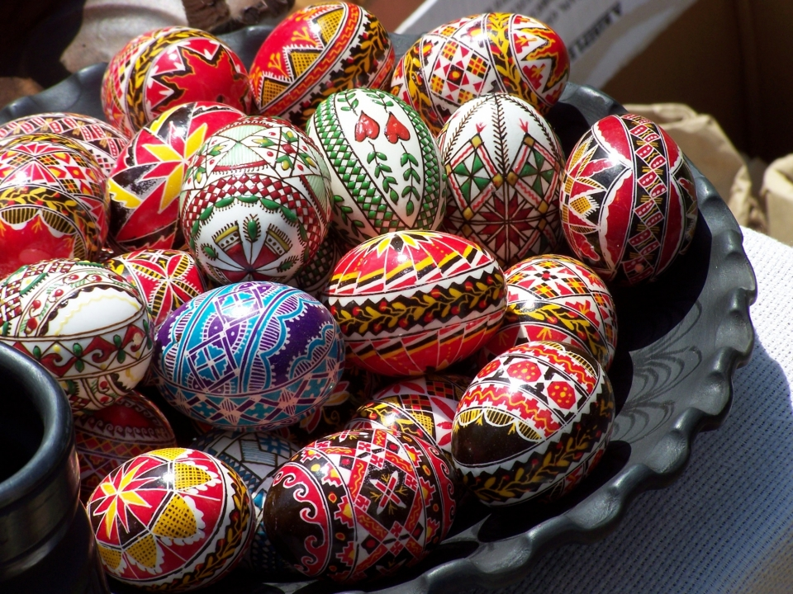
3 прыняццем хрысціянства гэтае свята атрымала духоўны сэнс і ачышчальную моц, з’яўляецца выключна радасным і ўрачыстым у шэрагу ўсіх хрысціянскіх святаў. Падрыхтаваўшы сябе духоўна Вялікім сямітыднёвым постам, на перадвялікодным Белым тыдні пачынаюць рыхтавацца да правядзення святочных дзён. У Чысты Чацвер чысцяць і прыбіраюць хату і двор. У Вялікую Суботу, напярэдадні Вялікадня, гатуецца, варыцца, смажыцца мноства розных страў. Пякуцца пірагі, фарбуюцца ў розныя колеры і распісваюцца ўзорамі курыныя яйкі (пісанкі). Увечары гэтага ж дня жыхары прыбіраюцца ў святочную вопратку, бяруць з сабой падрыхтаваную для асвячэння «пасху», ідуць у царкву на ўсяночную службу. Пасля Літургіі святкаванне працягваецца дома.

Slide 10
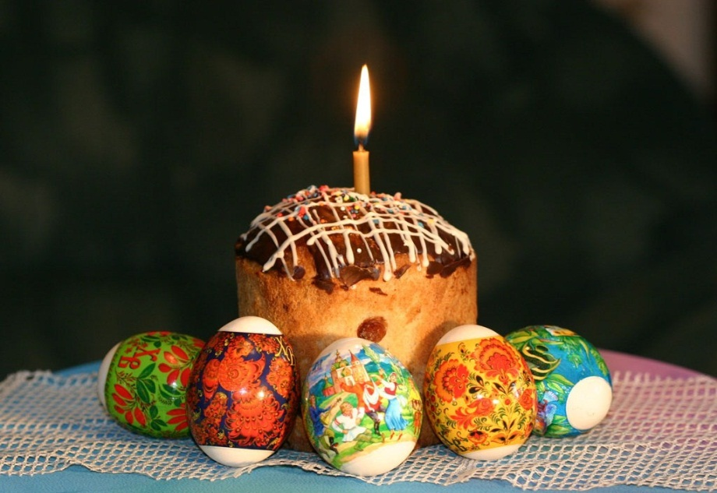
Разгаўляюцца асвячоным яйкам, потым іншай асвячонай ежай. Любімая гульня ў моладзі — біткі. Стукаюцца велікоднымі яйкамі, і пераможцам аказваецца той, у каго яно застаецца цэлае («мацак»). У першы велікодны вечар на Віцебшчыне былі пашыраны валачобныя абходы, падчас якіх групы валачобнікаў хадзілі па хатах і выконвалі валачобныя песні з пажаданнем селяніну плёну на ніве, прыплоду ў статку, добрага здароўя, шчаслівае долі. Як правіла, валачобнікі велічалі гаспадароў і руплівую працу. У вялікодны абрадавы комплекс уваходзілі рытуальныя трапезы, карагоды і памінанне памерлых родзічаў – веснавыя дзяды – Радаўніца.

Slide 11
